Slide 1
EP46-1 Firebase: Logic: Edit Profile (to DB) Case Study “Restaurant E-menu” ระบบสั่งอาหารผ่านมือถือ
See-Flutter เรียนรู้ไปด้วยกัน เรียนฟรี พร้อม Source Code
25 Aug 2020
Day#35

Slide 2
CONTENT เนื้อหาวันนี้
Design UI (Review)
Coding
Target Group: Mobile Developer (iOs,Andriod)

Slide 3
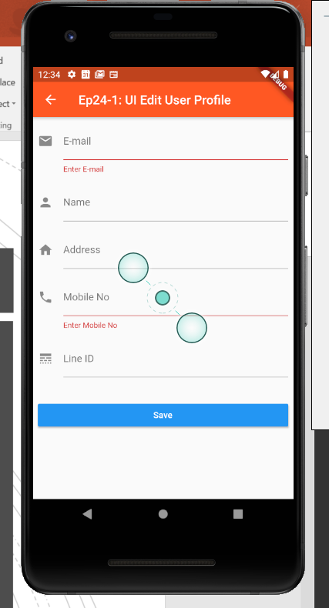
Design UI (Review)
Save Completed

Slide 4
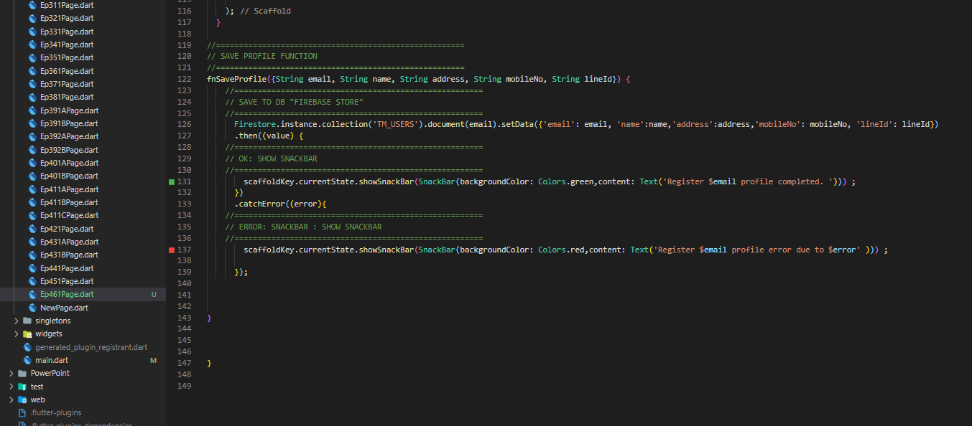
Coding

Slide 5
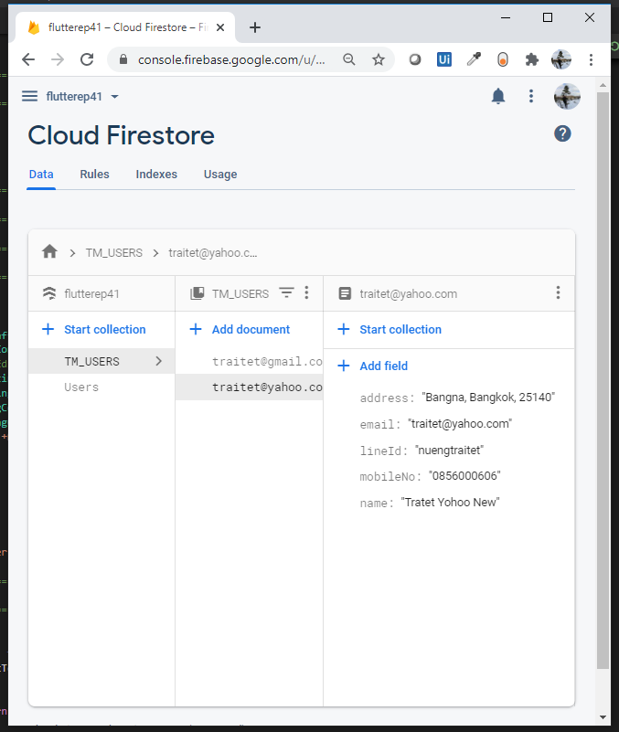
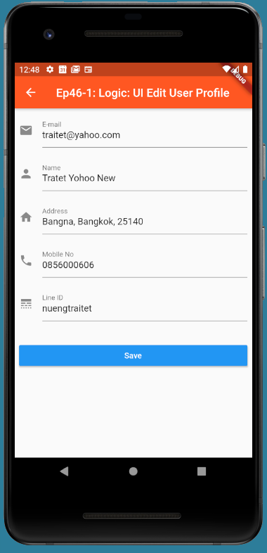
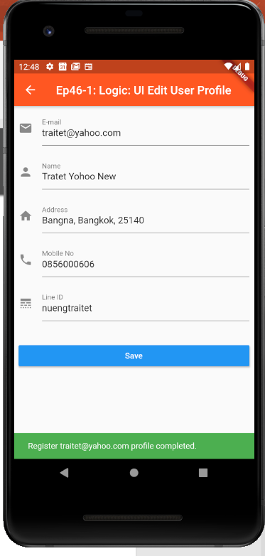
Final UI

